Slide 1
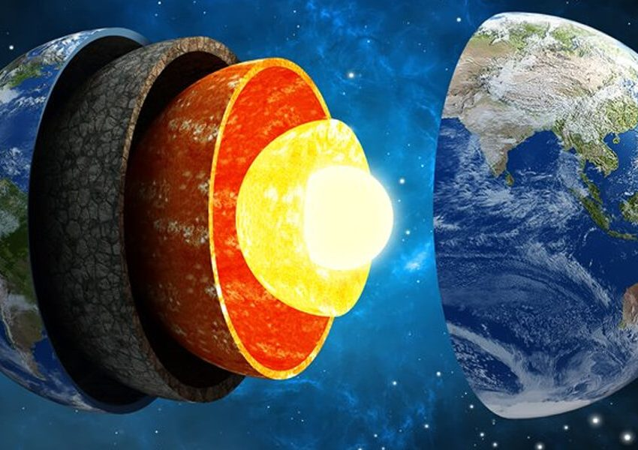
الدراسات الاجتماعية والمواطنة
تقويم الوحدة الثالثة
الصف الثاني المتوسط
الفصل الدراسي الأول
الوحدة الثالثة
أغلفة كوكب الأرض
التعرف على معلومات مقدمة
التعرف على جوانب الغلاف الصخري
التعرف على عوامل تشكيل سطح الأرض
التعرف على الغلاف الحيوي وأقاليمه

Slide 2
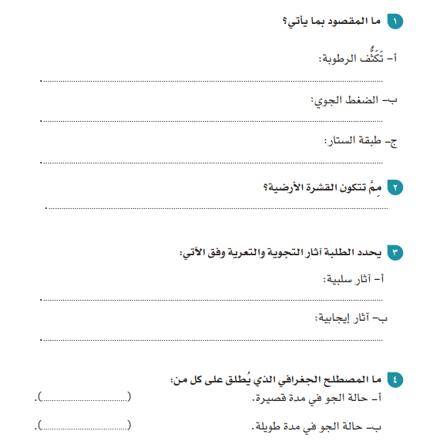
تحمل الرياح الرطوبة إلى منطقة باردة تتكثف ثم تتحول الرطوبة إلى حالة مرئية تسمى تكثف
ثقل الهواء على الأرض الممتد من سطحها إلى نهاية الغلاف الجوي
غطاء صخري يحيط بالنواة وينقسم إلى قسمين: الوشاح العلوي والوشاح السفلي
تتكون من القشرة القارية (السيال) والقشرة المحيطية (السيما)
تسبب انسدادًا في بعض القنوات والبرك وتهدد مقدار الأسمدة التي في التربة
تقليب التربة - تؤمن مأوى تعيش فيه الحيوانات - تشكل بعض المناطق
جيولوجية - تحفر الأخاديد - تحرك التربة من جانبي الأنهار
الطقس
المناخ

Slide 3
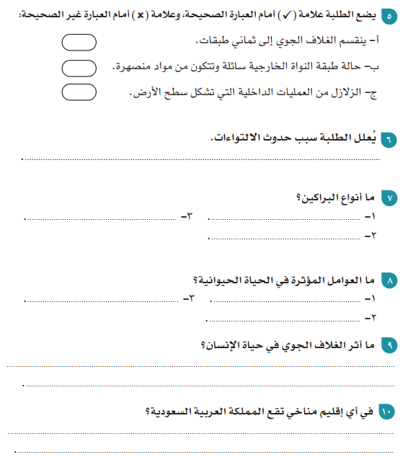
تحدث عادة نتيجة للضغط الذي يصيب طبقات الصخور من جوانبها أو من أسفلها.
نشطة
هادئة
خامدة
التضاريس
المناخ
النبات الطبيعي
تنظم وصول الضوء إلى الأرض وانتشاره والسماح بمرور الأشعة المفيدة من الشمس وتوزيع الحرارة والضوء على الأرض وكذلك حماية الأرض من فقدان حرارتها الطبيعية وحدوث دورة الماء بإعادة الماء إلى الأرض مطر.
تقع في الإقليم الصحراوي

